Slide 1
엣지 컴퓨팅 환경에서
연합 학습 응용 시스템 개발
캡스톤 디자인Ⅰ 중간발표 2022.05.12 (금)
지도교수 | 김태훈
팀원 | 백승진 | 박재현 | 황순규

Slide 2
Contents
1. Accuracy & Loss 그래프
2. 소켓통신
3. 대시보드
4. 향후 계획

Slide 3
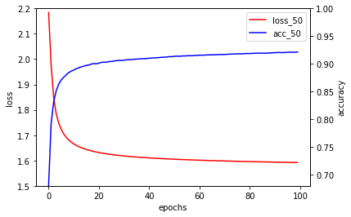
Accuracy & Loss 그래프 (1/4)
노드 개수에 따른 Accuracy & Loss 그래프 추이
노드 당 840장의 MNIST 데이터로도 학습이 잘 되는 것을 확인
최대 노드 개수 50으로 가정, 노드당 840장의 데이터
노드 개수가 50개일 때 loss와 accuracy

Slide 4
Accuracy & Loss 그래프 (2/4)
노드 개수에 따른 Accuracy & Loss 그래프 추이
42000장의 MNIST 데이터를 최대 노드 개수 기준으로 나누어 갖는다고 가정하여 공정한 비교 수행
Ex) 42000 / 최대 노드 개수(50) = 840장, 노드 당 840장의 데이터를 가짐
노드 개수 (n = 10, 20, 30, 40, …)
공정한 비교를 위해 5회 학습한 결과의 평균값으로 비교
매 회 42000장 중 랜덤한 데이터 선별

Slide 5
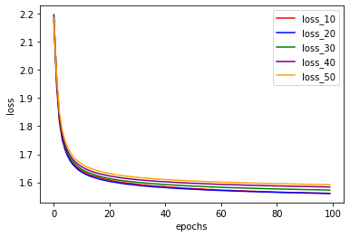
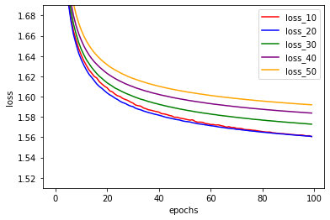
Accuracy & Loss 그래프 (3/4)
노드 개수에 따른 Loss 그래프 추이

Slide 6
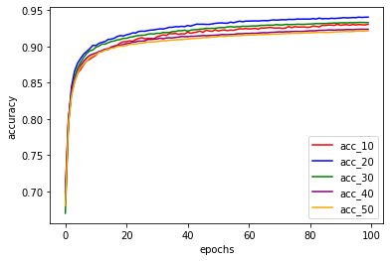
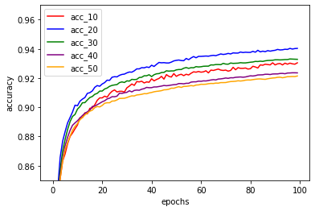
Accuracy & Loss 그래프 (4/4)
노드 개수에 따른 Accuracy 그래프 추이

Slide 7
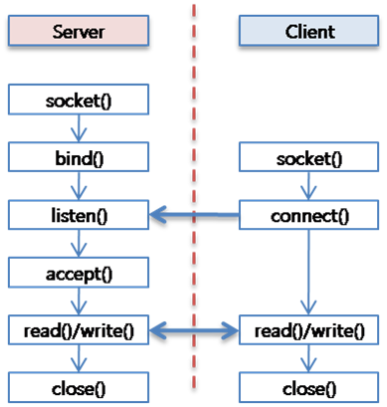
소켓 통신 (1/4)
소켓 통신

Slide 8
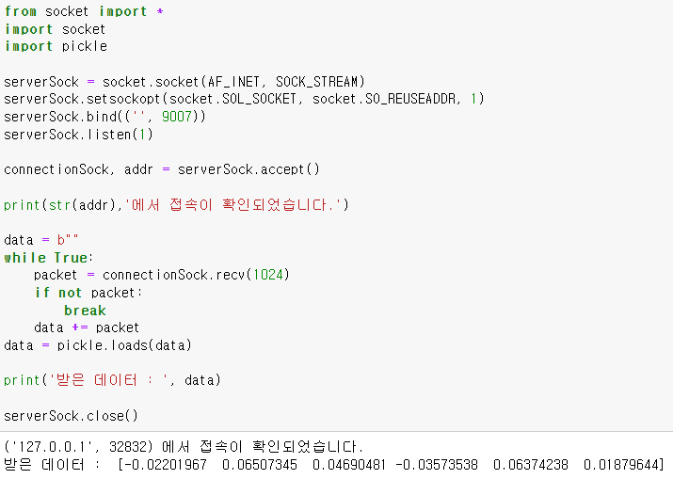
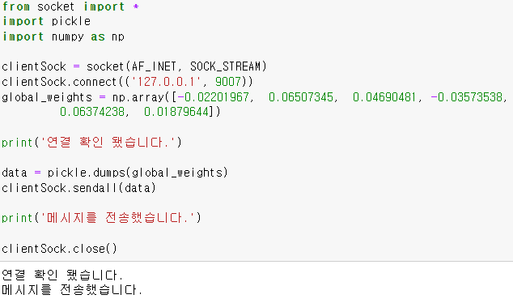
소켓 통신 (2/4)
Server
(수신 성공)
Client
(송신 성공)

Slide 9
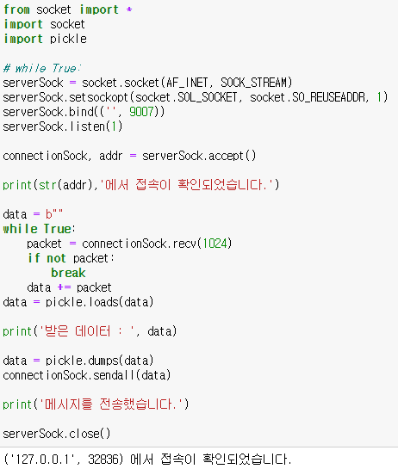
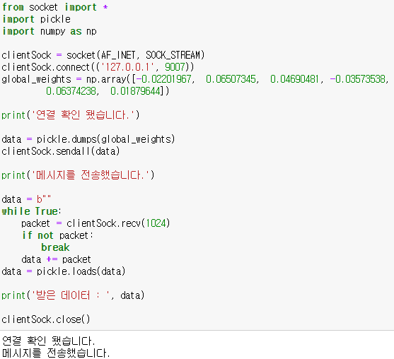
소켓 통신 (3/4)
Server
(무한 루프)
Client
(무한 루프)

Slide 10
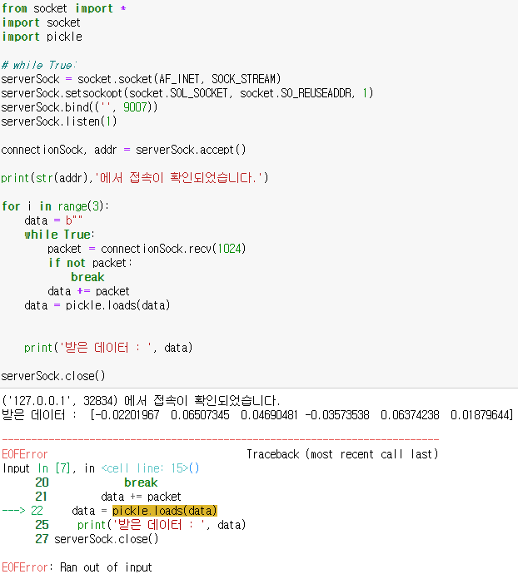
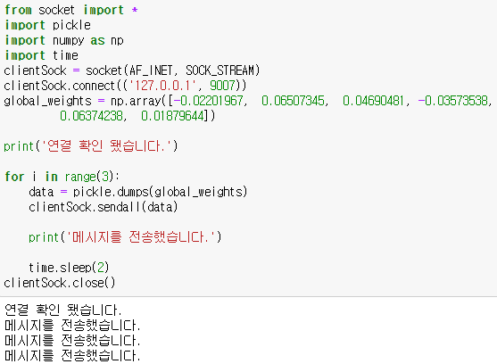
소켓 통신 (4/4)
Server
(오류)
Client
(송신 성공)

Slide 11

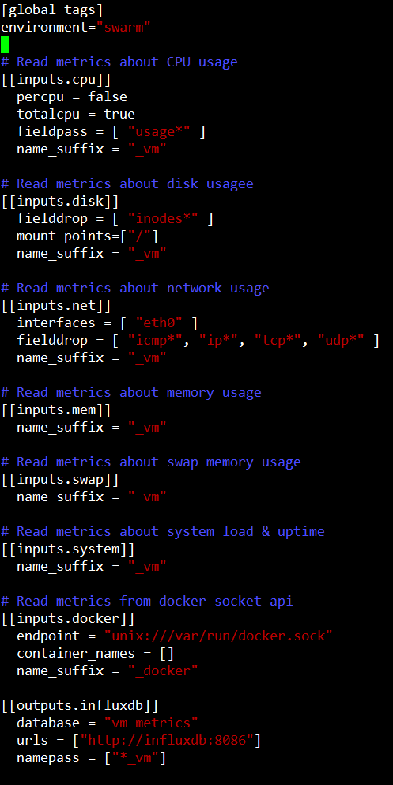
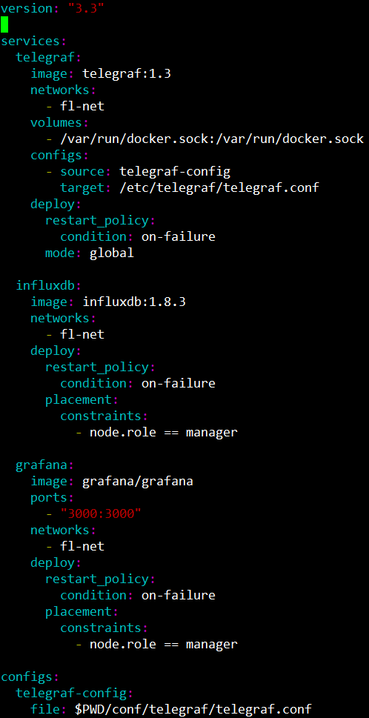
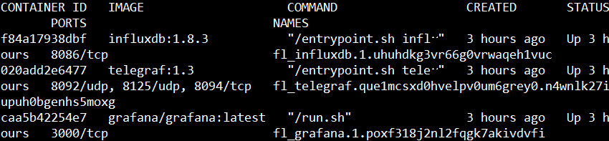




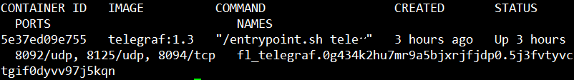
대시보드(1/2)
Telegraf.conf
Compose.yml
수집하려는 자원 작성
필요한 third-party 구성
Server
Docker
telegraf Container
Node 1
Data Query
Node
Telegraf Container
Node 2
Server
Telegraf Container
Node 3

Slide 12
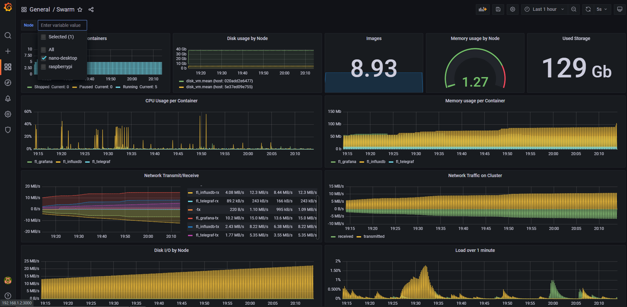
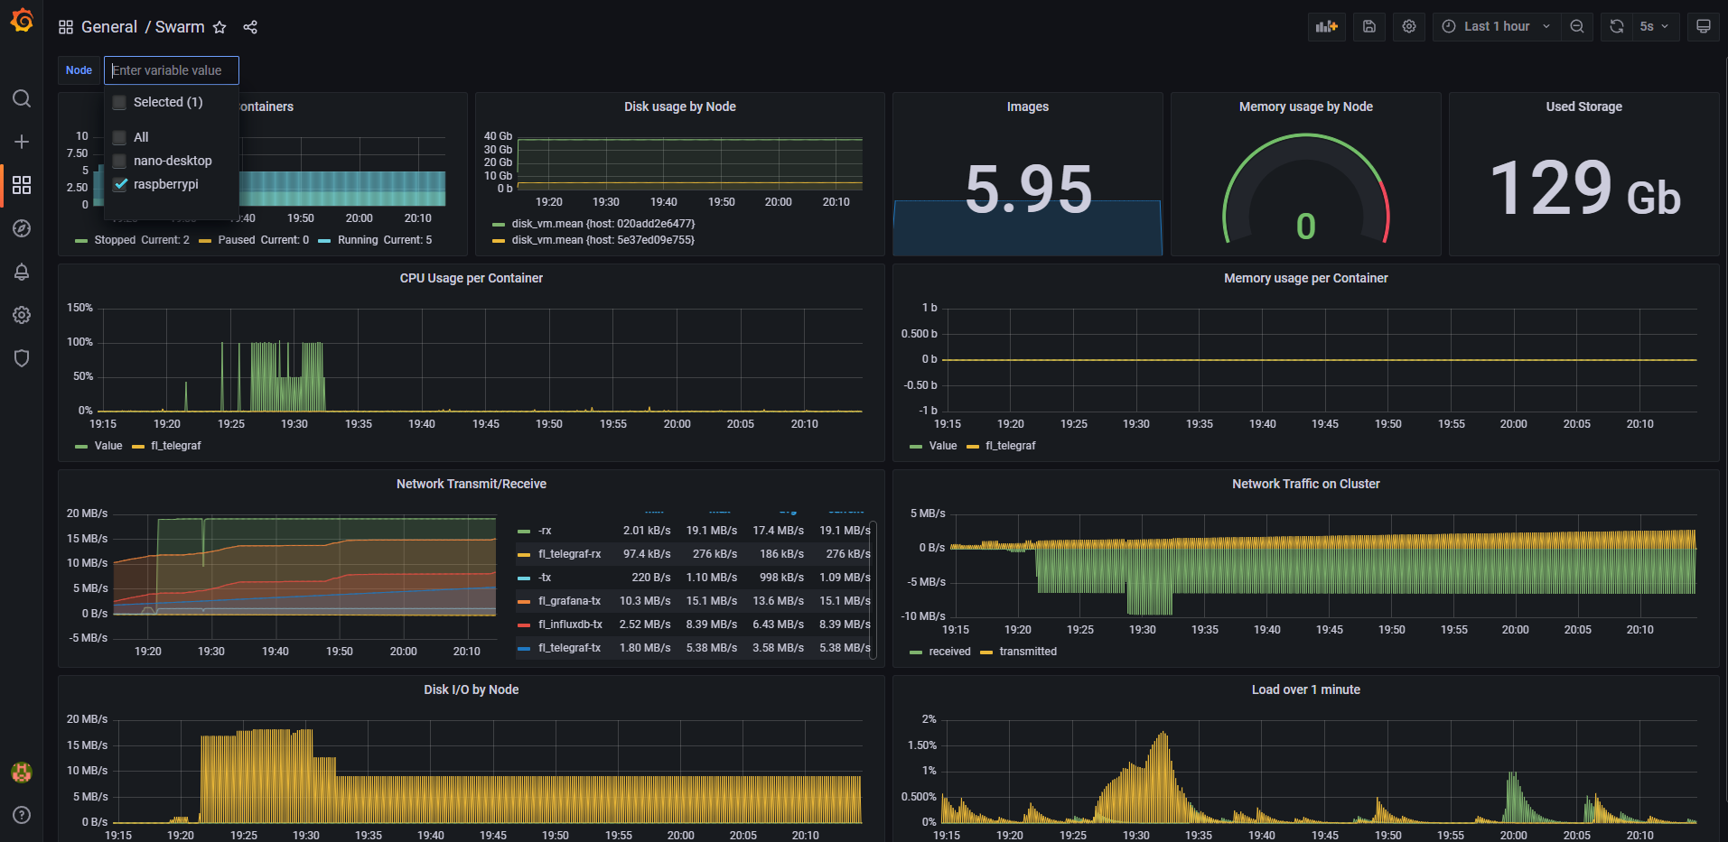
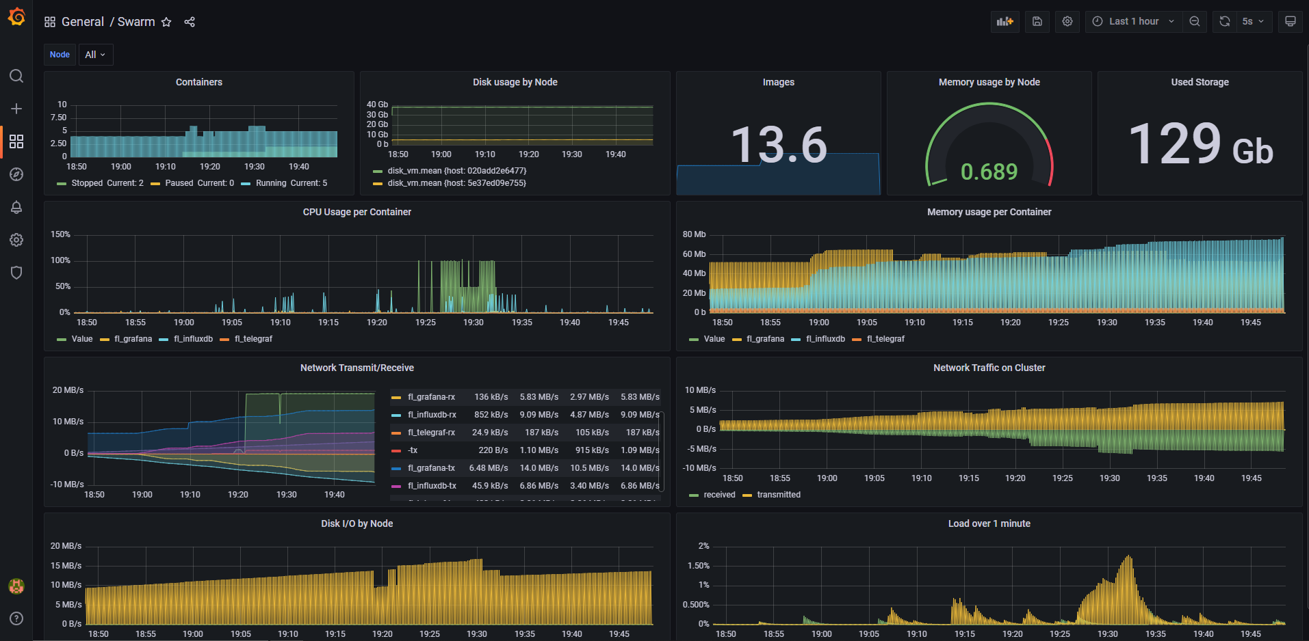
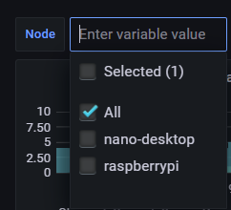
대시보드(2/2)

Slide 13
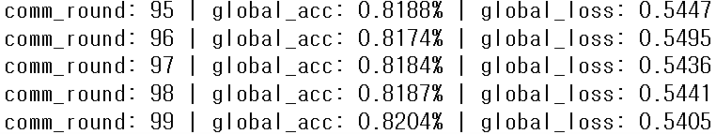
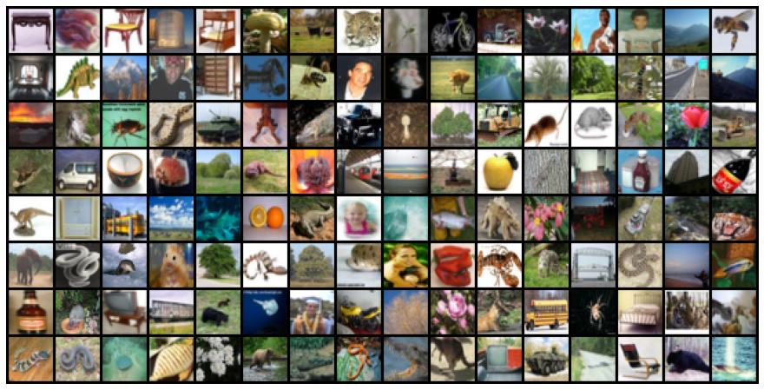

향후 활용 가능한 데이터셋 (1/2)
CIFAR100
기존 예제 코드를 변경하여 CIFAR100 학습
연합 학습
CIRAR 100
SGD

Slide 14
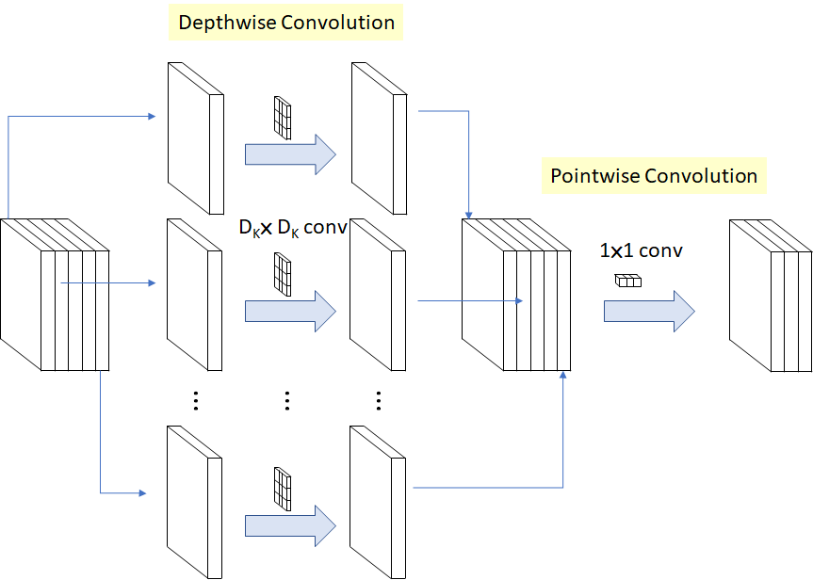



향후 활용 가능한 데이터셋 (2/2)
향후 활용해볼 모델 & 데이터셋
MobileNetV1
공공 데이터

Slide 15
향후 계획 (1/3)
Server
Jetson nano
(MNIST)
Jetson nano
(MNIST)
Jetson nano
(MNIST)
Jetson nano
(MNIST)

Slide 16
향후 계획 (2/3)
Server
Jetson nano
CPU, 메모리 제한
Jetson nano
데이터 비대칭
Raspberry Pi
네트워크 트래픽

Slide 17
향후 계획 (3/3)
Server
Transformer
Bert
MobileNetV1
YOLO

Slide 18
Q & A

